Slide 1

ĐỒ ÁN TỐT NGHIỆP
BAN CƠ YẾU CHÍNH PHỦ
HỌC VIỆN KỸ THUẬT MẬT MÃ
Đề tài: Xây dựng ứng dụng ký số, mã mật file PDF trên WEB
Sinh viên thực hiện: Phạm Đức Tiến
Ngành: An toàn thông tin
Cán bộ hướng dẫn: TS. Lê Quang Huy
Notes:
Chào

Slide 2
Nội dung
TỔNG QUAN
THIẾT KẾ HỆ THỐNG
THỰC NGHIỆM
KẾT LUẬN VÀ ĐỊNH HƯỚNG

Slide 3
1.TỔNG QUAN
1

Slide 4

Tổng quan
Đặt vấn đề
Đại dịch Covid19
Số hóa
Chuyển đổi các tài liệu viết
tay sang tài liệu điện tử
2
Notes:
Trong vài năm qua ,Dịch covid 19 diễn biến phức tạp, chúng ta đã nhiều lần trải qua dãn cách xã hội, ko thể gặp trực tiếp, vì vậy chúng ta sẽ khó khăn trong việc xin chữ ký trực tiếp
Hơn nữa nhà nước đang số hóa dần các tài liệu và quy trình => ta ko thể ký tay lên file mềm

Slide 5

Tổng quan
Giải pháp đặt ra
Sử dụng chữ ký số
3
Notes:
Vì vậy có giải pháp để giải quyết vấn đề trên là sử dụng CKS
Vậy CKS là gì?

Slide 6
Tổng quan
Chữ ký số là thông tin( dữ liệu) được gắn kèm với tài liệu( văn bản, âm thanh, hình ảnh) sử dụng các thuật toán mã hóa nhằm xác định người ký dữ liệu đó
Mục đích
Chứng thực chủ sở hữu
Toàn vẹn dữ liệu
Chống chối bỏ
4

Slide 7
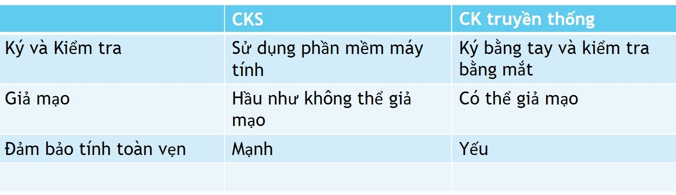
Tổng quan
So sánh CKS và CK truyền thống
5
Notes:
Giả mạo CKS- trừ khi bị lộ khóa bí mật
Đảm bảo tính toàn vẹn CKS- Dễ dàng và nhanh chóng phát hiện được tài liệu đã bị sửa đổi
CKTT-khả năng phát hiện sửa đổi tài liệu phụ thuộc vào từng cá nhân

Slide 8
Tổng quan
Phần mềm ký số đã có
Viettel-CA
VNPT-CA
New-CA
6
Notes:
App- hạn chế: phải cài đặt trên từng thiết bị - yêu cầu về phần cứng, tài nguyên máy, tùy HDH mà phải xây dựng phần mềm khác nhau
Để giải quyết hạn chế trên thì em đã xây dựng trên nền tảng web
Tuy nhiên xu hướng hiện tại của doanh nghiêp đang hướng tới là web với các đặc tính tập trung
Web – Chỉ cần 1 server
Truy cập chỉ cần trình duyệt
Đa nền tảng chỉ cần 1 bản web thôi ko cần nhiều như app
Bảo trì đơn giản hơn app
==➔ website ký số
Bên cạnh đó chúng ta làm việc trong không gian mạng internet , vì vậy khi truyền hay nhận tài liệu nên sử dụng mã hóa tập tin để đảm bảo tính bí mật tránh bị hacker chiếm đoạt để sử dụng với mục đích xấu ( che dấu )
( focus định dạng PDF)
➔ Giải pháp tongr thể: Xây dựng website ký số , mã file PDF

Slide 9
2.XÂY DỰNG HỆ THỐNG
7

Slide 10
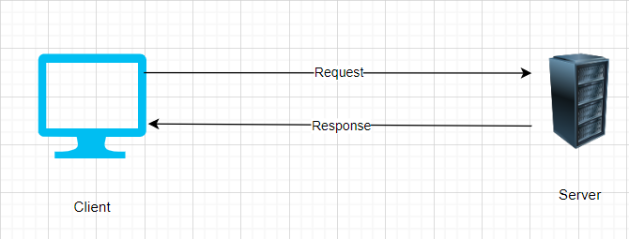
Xây dựng hệ thống
Mô hình hệ thống
8

Slide 11
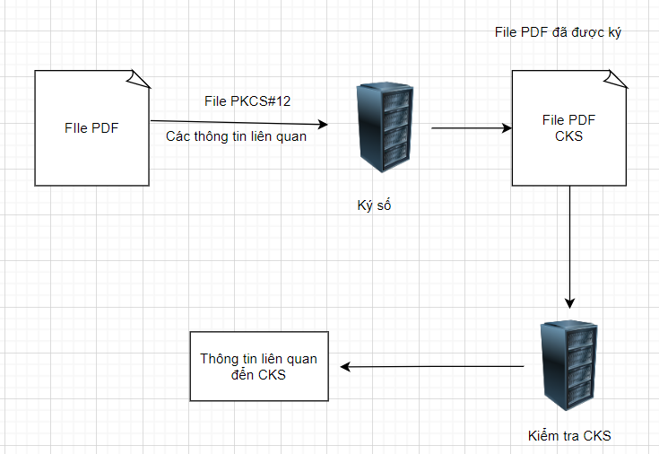
Xây dựng hệ thống
Ký số và xác thực
9

Slide 12
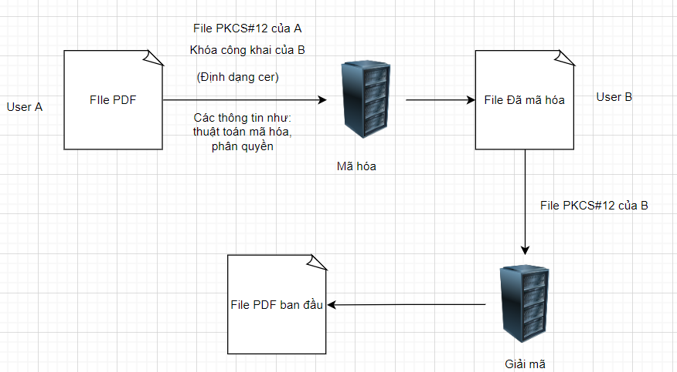
Xây dựng hệ thống
Mã mật và giải mã
10

Slide 13


Xây dựng hệ thống
Công nghệ sử dụng
C#
Angular
11
Notes:
Ko lưu thông tin người dùng =.. Ko cần thiết phải có csdl

Slide 14
3. THỰC NGHIỆM
12

Slide 15
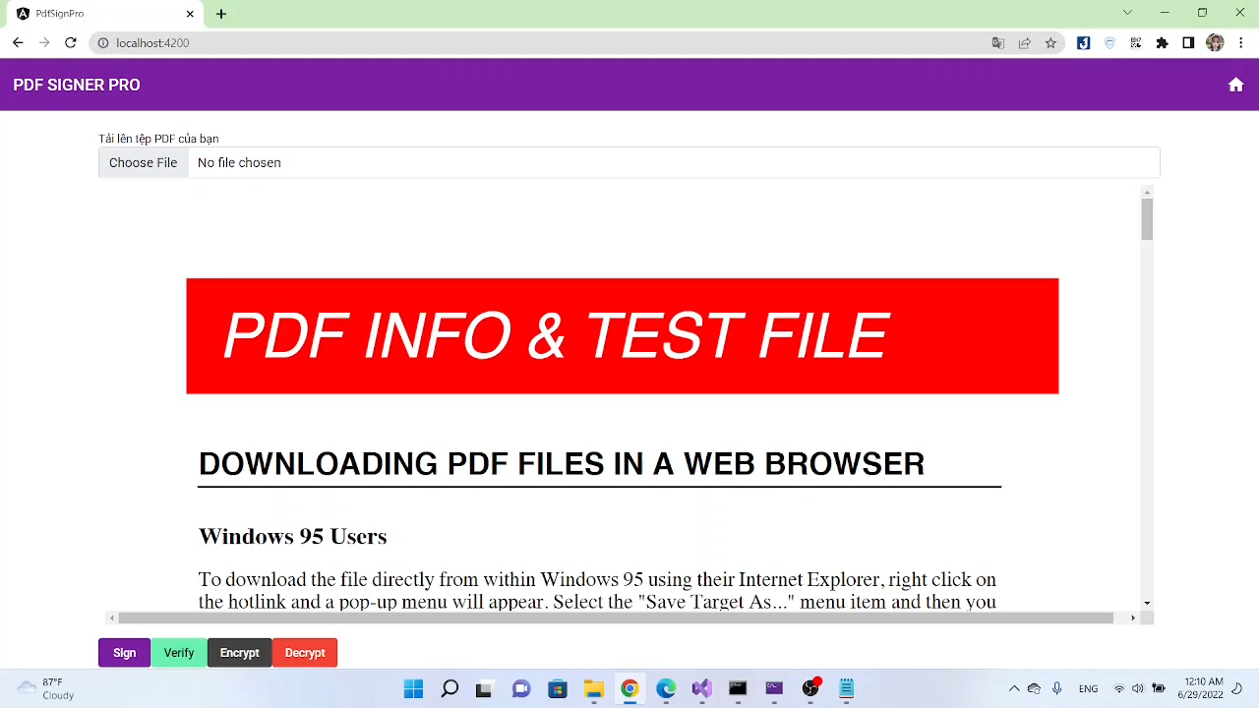
Demo
13

Slide 16
4.KẾT LUẬN VÀ ĐỊNH HƯỚNG
14

Slide 17
Kết luận
Kết quả đạt được
Hiểu được quy trình ký số , mã mật file
Giải quyết được vấn đề đặt ra : Xây dựng các chức năng trên nền tảng web
Hạn chế
Giao diện chưa được thân thiện với người dùng
Chưa tối ưu hóa hệ thống
15

Slide 18
Định hướng
Xây dựng và hoàn thiện thêm các chức năng như : quản lý chứng thư số, chữ ký số,…
Có thể tương tác với các thiết bị như hsm,smartcard,….
16

Slide 19

Em xin cảm ơn thầy cô và các bạn đã chú ý lắng nghe
17

